Slide 1
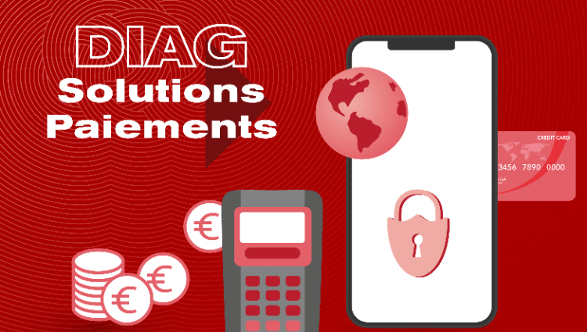
TITRE DE MA PRESENTATION
Direction
Sous titre
Date

Slide 2
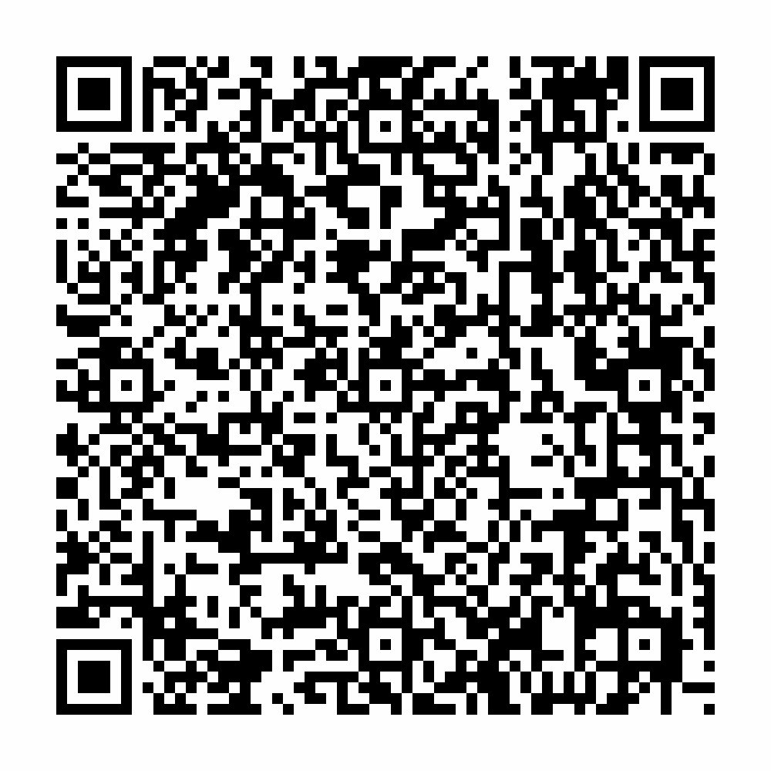
Connexion au quizz B’Digit
N
Depuis le smartphone
Scannez le QR Code
Téléchargez l’application via l’App Store ou le Google Play
Lancez l’application
Cliquez sur « GROUPE BPCE », puis « STS Groupe BPCE »
Renseignez votre email pro et mot de passe de session
Depuis le PC
Cliquez sur le lien de la formation
Cliquez sur « GROUPE BPCE »
Vous êtes automatiquement identifiés
Depuis le PC et depuis l’application mobile

Slide 3
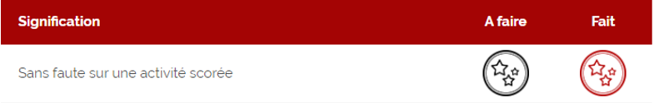
Quelques rappels d’utilisation
N
Le quizz B’Digit c’est
Répondre à 12 questions
En 3 minutes
1 seule bonne réponse par phrase
Le quizz est validé si vous obtenez au moins 10 bonnes réponses : vous recevez un badge !

